Slide 1
Литературное чтение 4 класс
В. Ю. Драгунский
Федорова Ирина Аркадьевна
Учитель начальных классов
ГБОУ Гимназии №205
Санкт - Петербург

Slide 2
Путешествие XIII
Смешные книжки.
Тайна юмора и сатиры

Slide 3
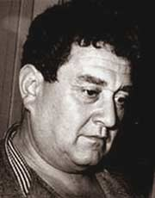
ДРАГУНСКИЙ
ВИКТОР ЮЗЕФОВИЧ
(1913-1972)

Slide 4
ЮМОР
Весело
Смешно
Радостно

Slide 5
Чт . л . б . т М . шк .
о
ю
и
и
а

Slide 6
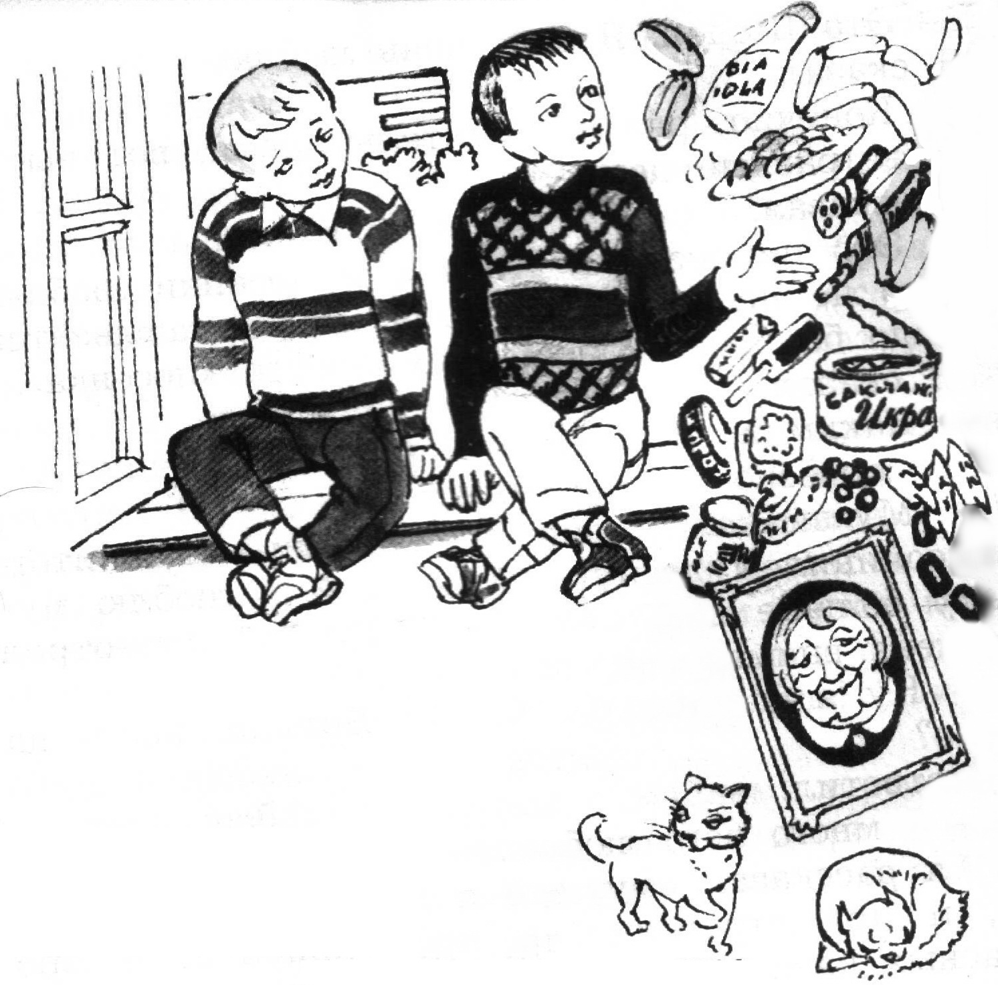

Slide 7
учитель пения
люблю булки, пирожки, сыр…
древних воинов
всей душой
разные разности
смущенно покраснел

Slide 8
Боржом

Slide 9
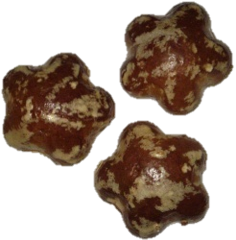
Глазурованные
пряники

Slide 10
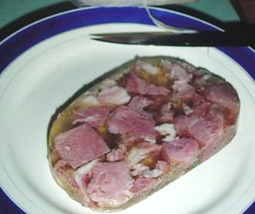
Зельц

Slide 11
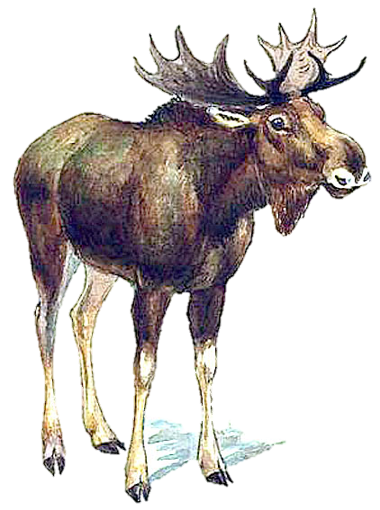
Лось

Slide 12
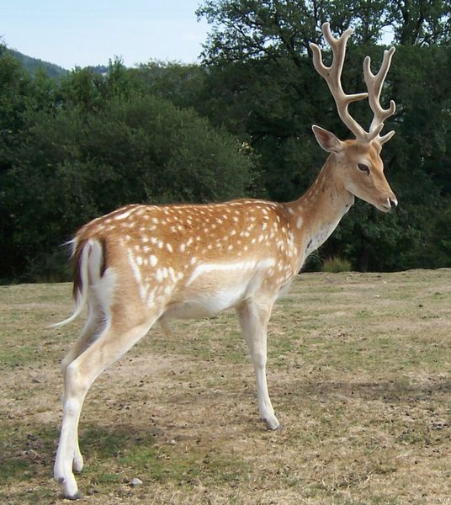
Лань

Slide 13
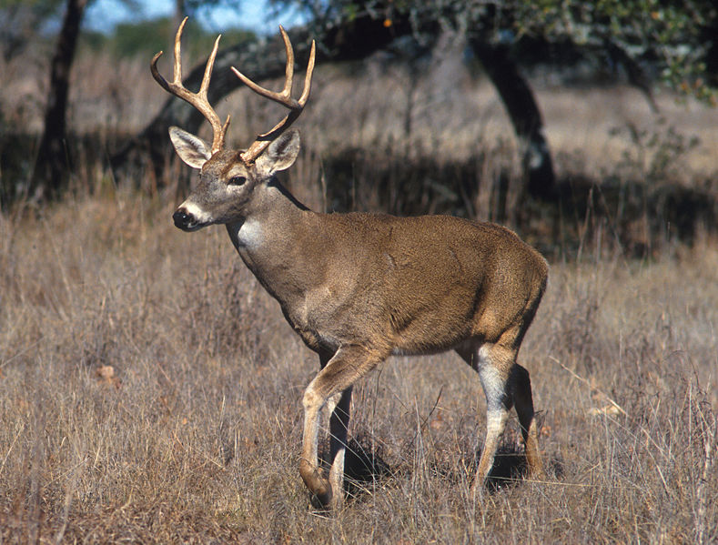
Олень

Slide 14
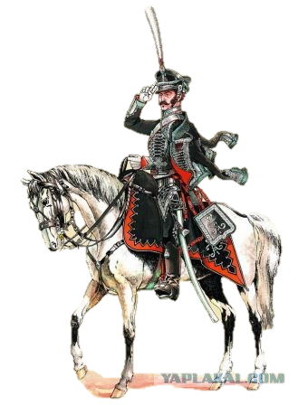
Кавалерист

Slide 15
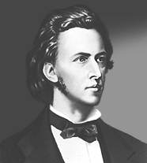
Фридерик Шопен
(1810-1849)

Slide 16
САТИРА
Высмеивает недостатки
Помогает исправиться

Slide 17
Спасибо за урок

Slide 18
Используемая литература и интернет источники
Бунеев Р.Н., Бунеева Е.В. Литературное чтение. Учебник, 4-й класс. («В океане света»). 2 ч.
Бунеева Е.В., Чиндилова О.В. Методические рекомендации для учителя. Уроки литературного чтения в 4-м классе.(Образовательная система «Школа 2100. Серия «Свободный ум»).
http://ru.wikipedia.org/wiki/Драгунский,_Виктор_Юзефович
http://www.coloribus.com/files/adsarchive/part_886/8862805/file/borzhomi-borzhomi-anagrammy-small-73441.jpg
http://allrecipe.ru/zakyski_view-6_9.htm
http://bse.sci-lib.com/particle015161.html
http://fr.wikipedia.org/wiki/Fichier:Dama_dama5.JPG
http://az.wikipedia.org/wiki/%C5%9E%C9%99kil:White-tailed_deer.jpg
http://fotki.yandex.ru/users/voroniandre/view/385916/?page=2
http://www.obiectivbr.ro/imagini/0img_articole/20110126/26chop.jpg
http://poiskm.ru/song/2816705-Friderik-SHopen-Vals-minutka

